Slide 1
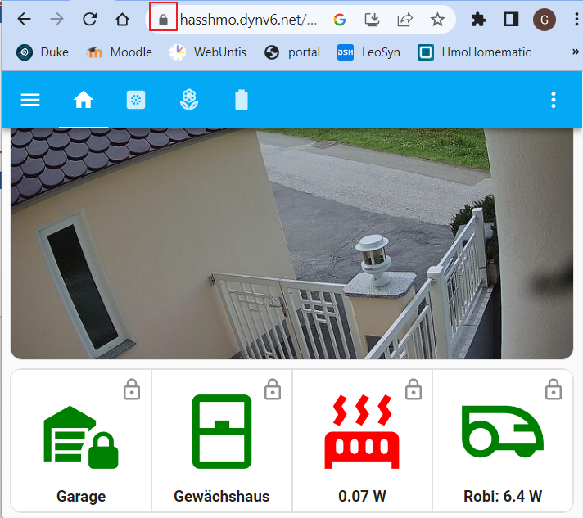

Slide 2
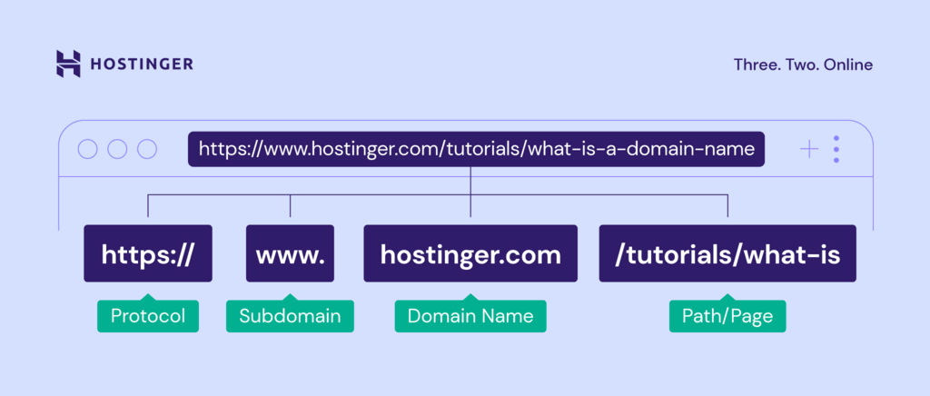
Begriffsbestimmungen

Slide 3
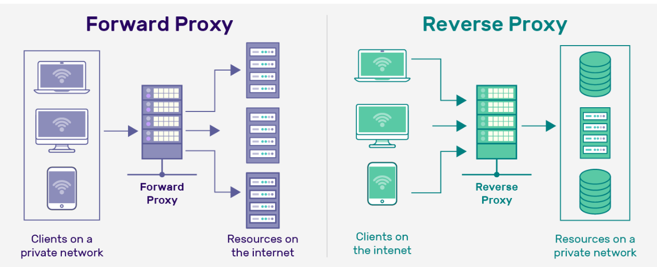
Proxies
https://securityboulevard.com/2023/04/what-is-reverse-proxy-how-does-it-works-and-what-are-its-benefits/

Slide 4
Möglichkeiten mit Reverse-Proxy
Https-Verkehr zu Remote-Proxy schicken ➔ verteilt auf die internen Hosts
Routing nach
Domain
Subdomain
Port
Path
Einfachste Variante: Eigene Domain für jeden Host
Vereinfacht erweiterte Möglichkeiten
Websockets, …

Slide 5
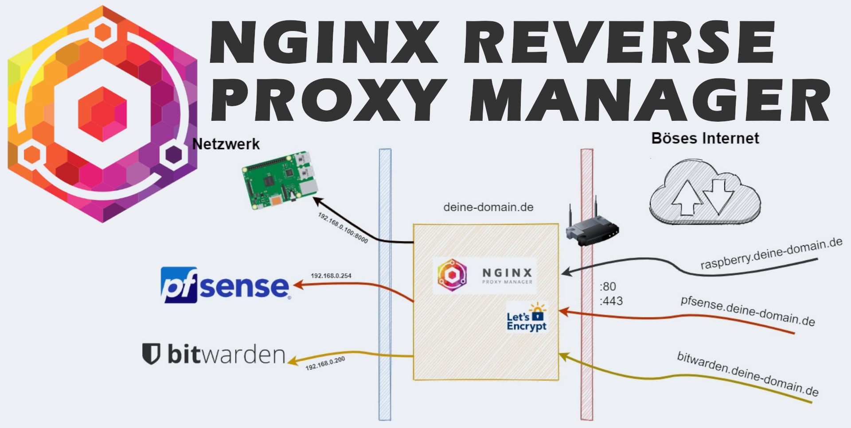
Typisches IoT-Szenario
https://schroederdennis.de/allgemein/nginx-proxy-manager-nginx-reverse-proxy-vorgestellt/

Slide 6
Umsetzung
Selbst ist der Mann
Installation Nginx
Installation Certbot
Konfiguration über Config-Files
Bequemer über UI-gestützen Manager
Nginx Reverse Proxy Manager
Eigenes AddOn in HA

Slide 7
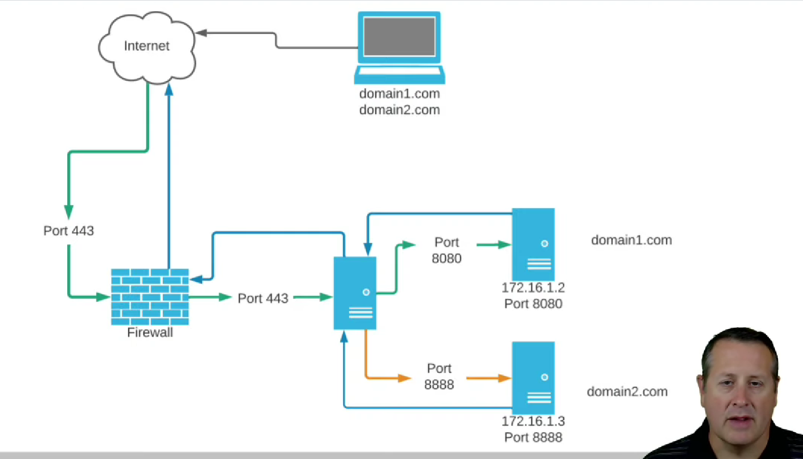
Nginx Reverse Proxy Manager
https://www.youtube.com/watch?v=CSbgLBcIuwE&ab_channel=mostlychris

Slide 8
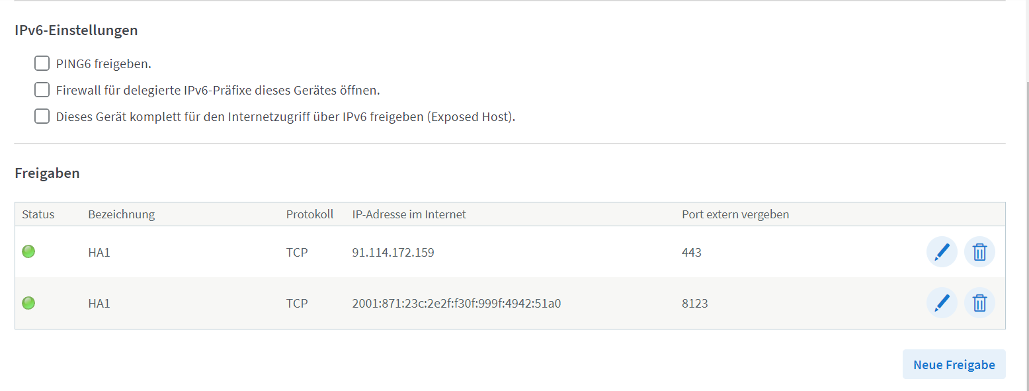
In Router Port 80 und 443 umleiten
Alte Config sichern
IP-Adresse von HA

Slide 9
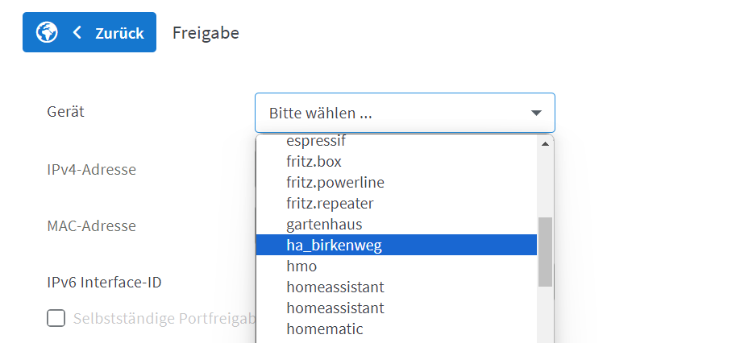
Gerät sprechend benennen
In Heimnetz

Slide 10
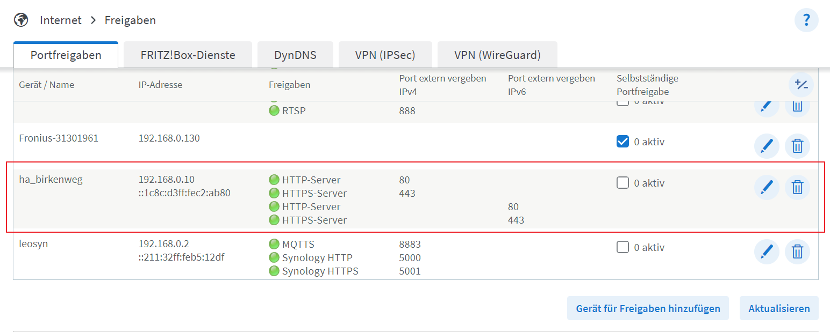
Kontrolle

Slide 11
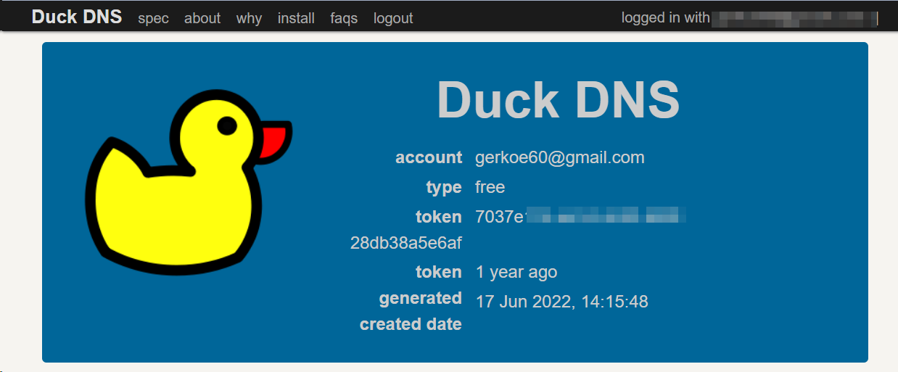
Domain aus dem Internet erreichbar
Verfügbares AddOn DuckDns
Mit Google-Account registrieren/anmelden
Domain anlegen

Slide 12
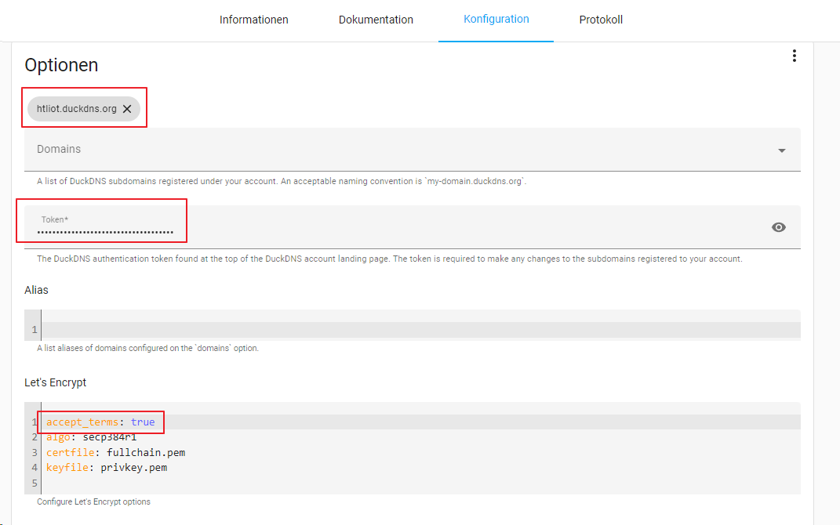
DuckDns konfigurieren

Slide 13
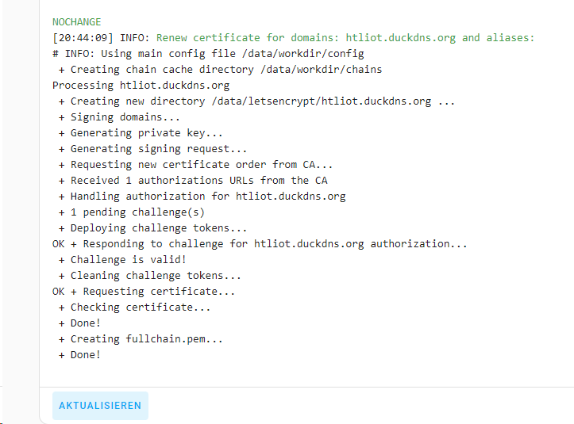
Kontrolle Log

Slide 14
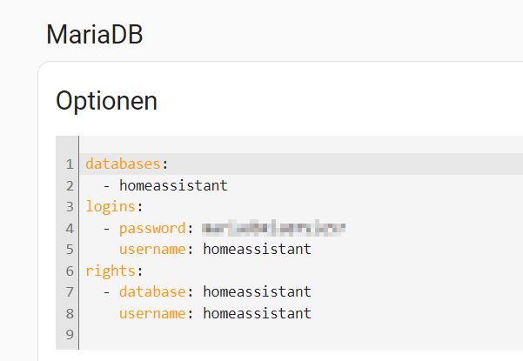
Vorbedingung: AddOn MariaDB

Slide 15
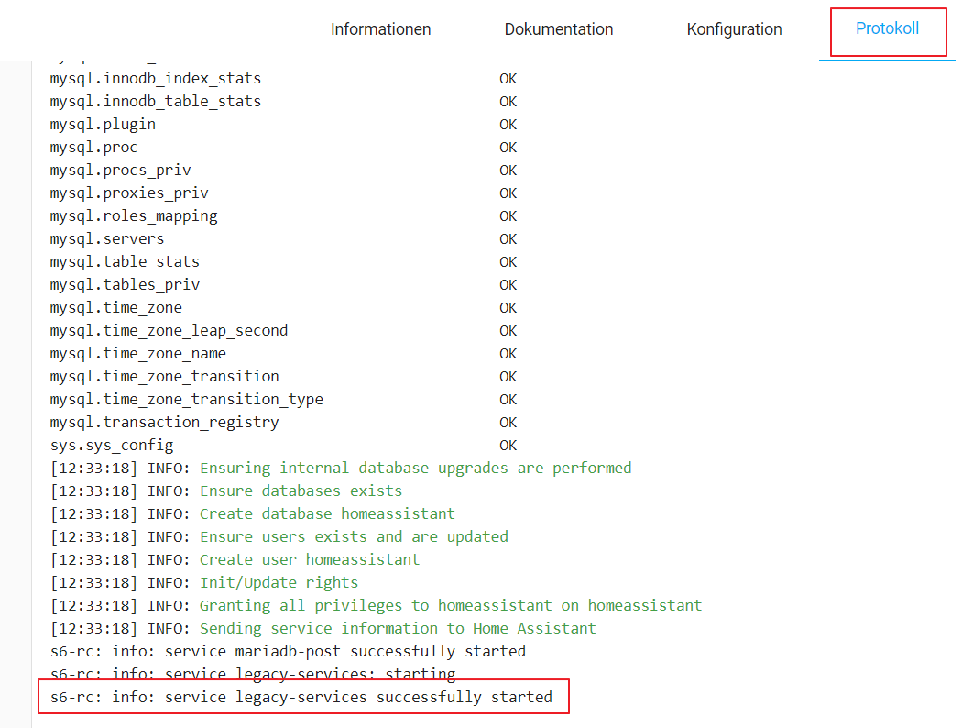
Kontrolle

Slide 16
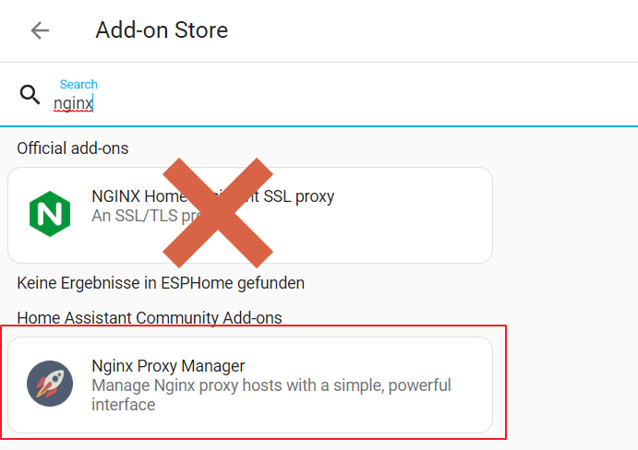
Nginx Proxy Manager installieren

Slide 17
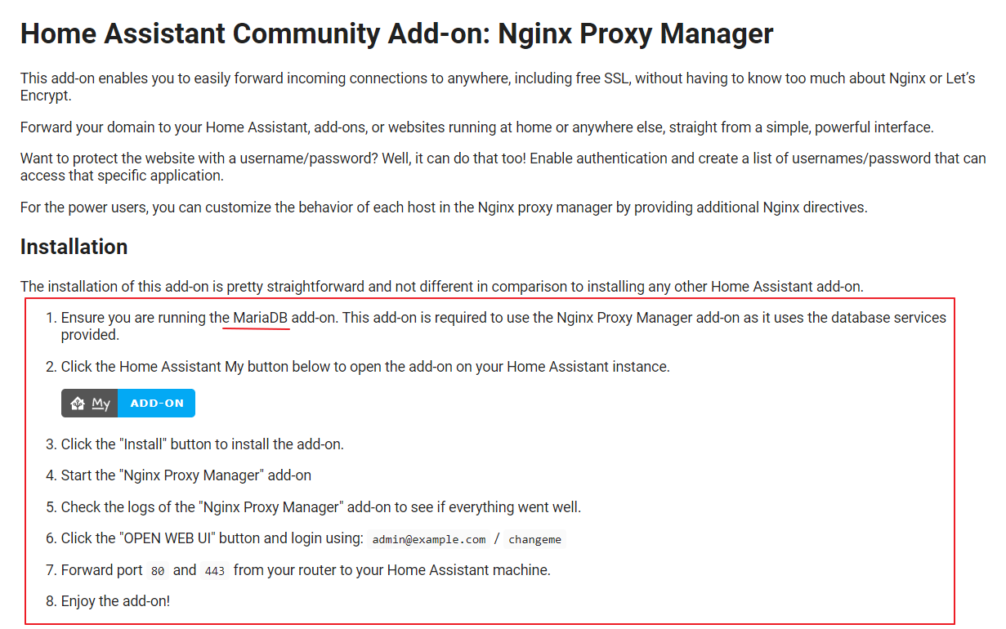
Dokumentation

Slide 18
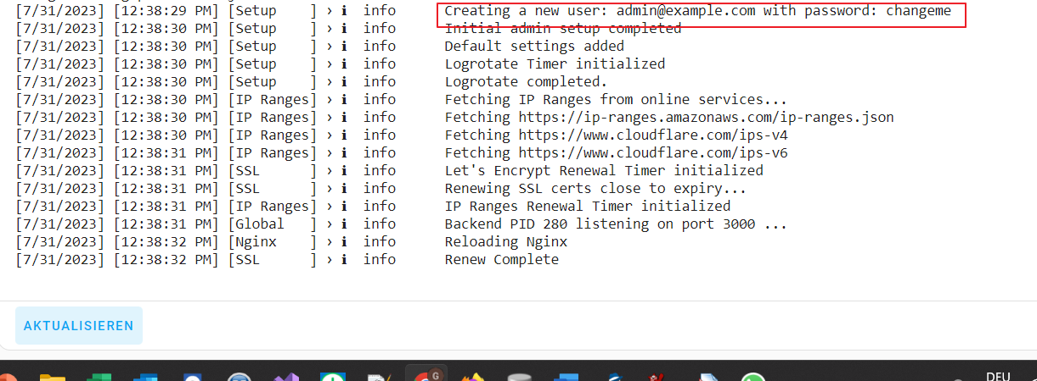
Logs kontrollieren
Defaultuser: admin@example.com/changeme
Notes:
Administrator/passme2024

Slide 19
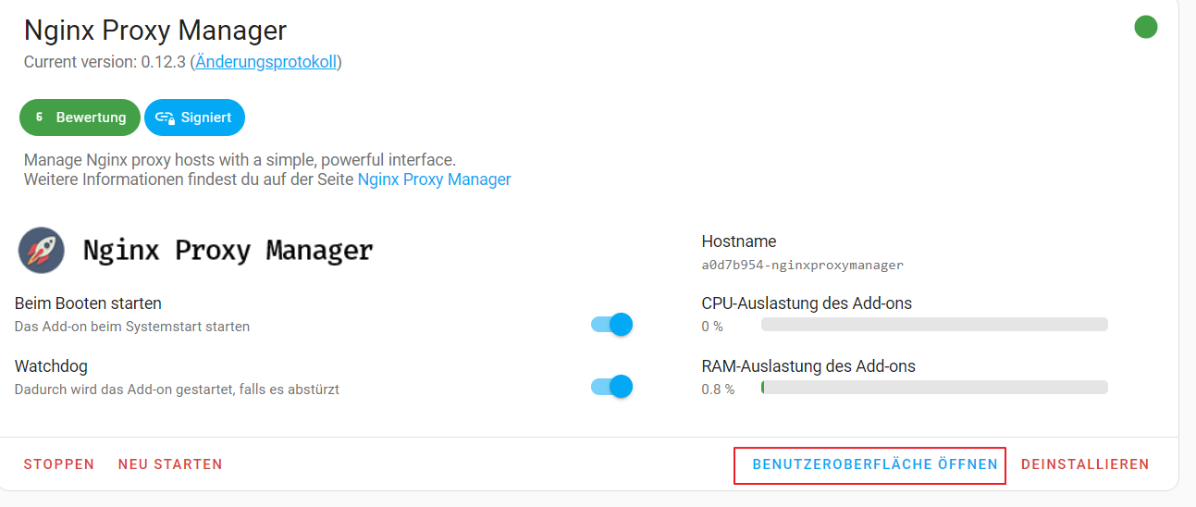
Nginx ProxyManager hat eigenes UI

Slide 20
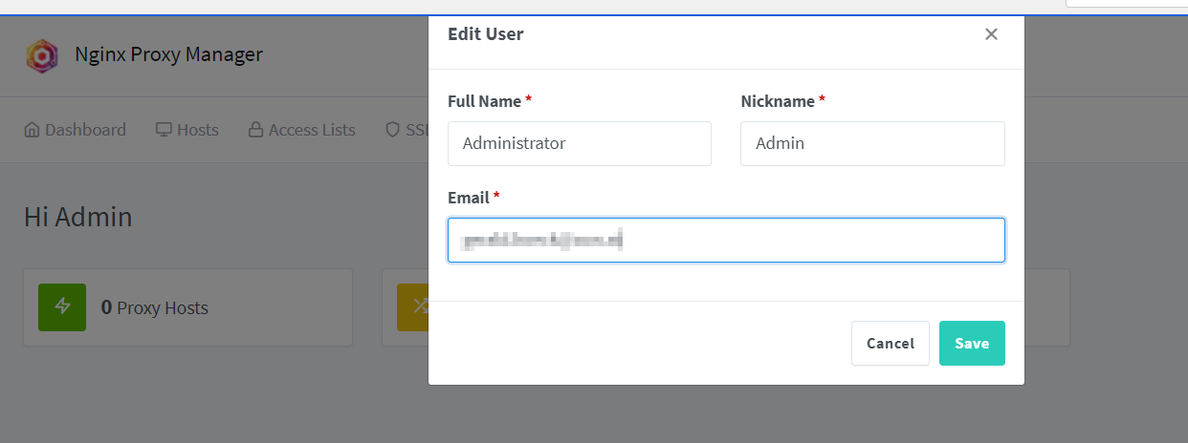
UI starten ➔ admin editieren
Notes:
admin@example.com / changeme
gerald.koeck@aon.at / haK…

Slide 21
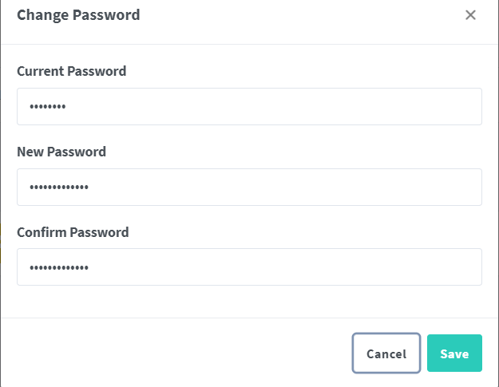
Neues Passwort vergeben (npmK…)

Slide 22
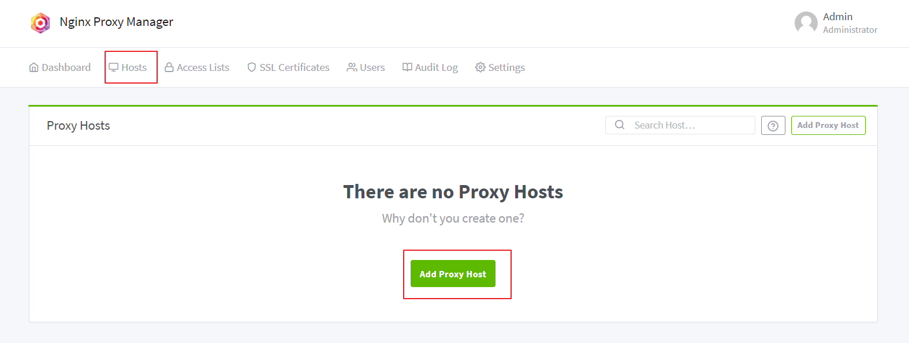
Ersten Host hinzufügen
HA mit Duckdns

Slide 23
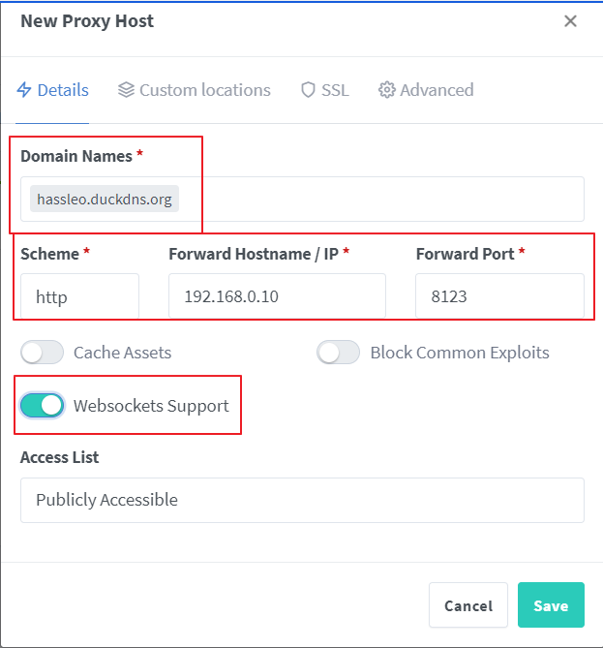
Config des Portforwardings

Slide 24
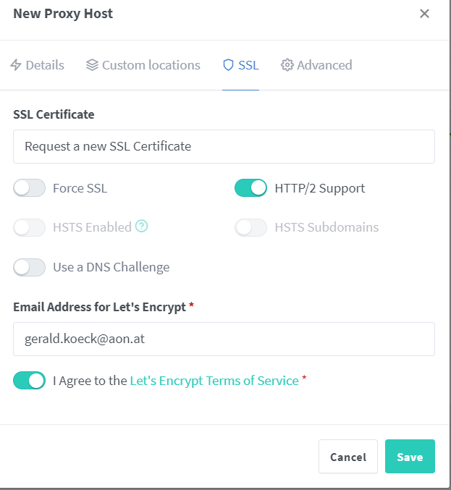
SSL Zertifikat
LetsEncrypt überprüft die Erreichbarkeit des Hosts per http-Challenge
Port 80 muss auf dem Host von Außen erreichbar sein

Slide 25
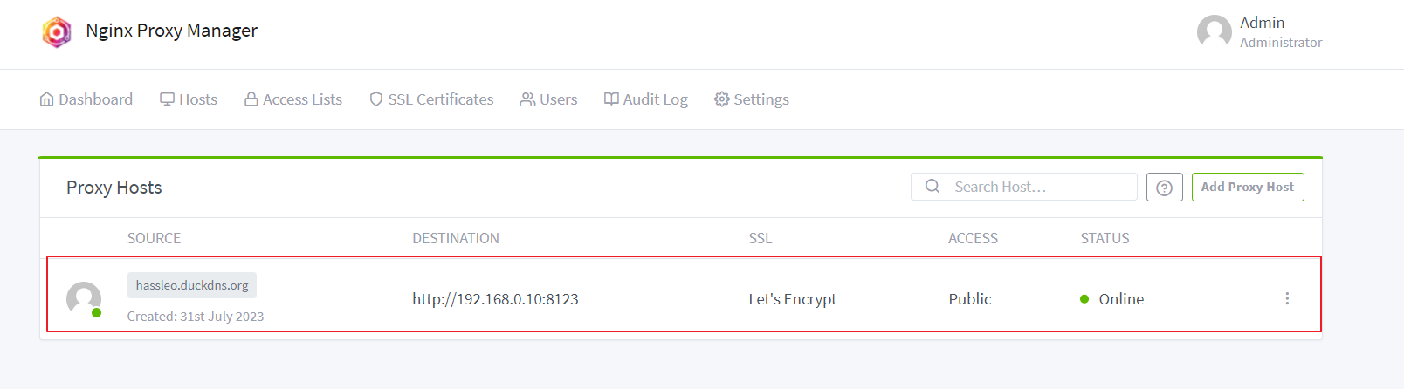
Save ➔ Dauert
Erfolg
Zertifikat wurde erfolgreich überprüft

Slide 26
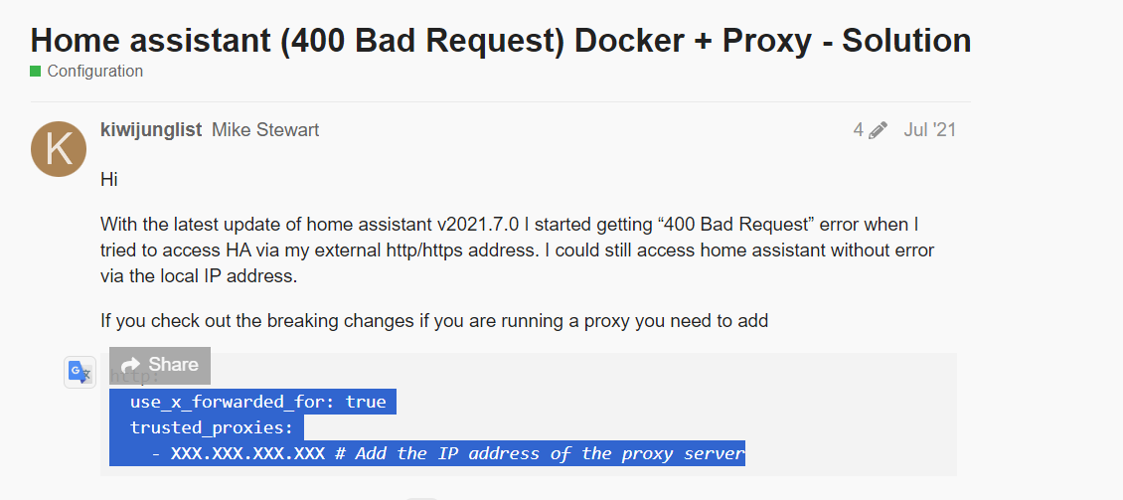
Bad Request ???
https://community.home-assistant.io/t/home-assistant-400-bad-request-docker-proxy-solution/322163/1
Notes:
http:
use_x_forwarded_for: true
trusted_proxies: - 172.30.33.4 # Add the IP address of the proxy server

Slide 27
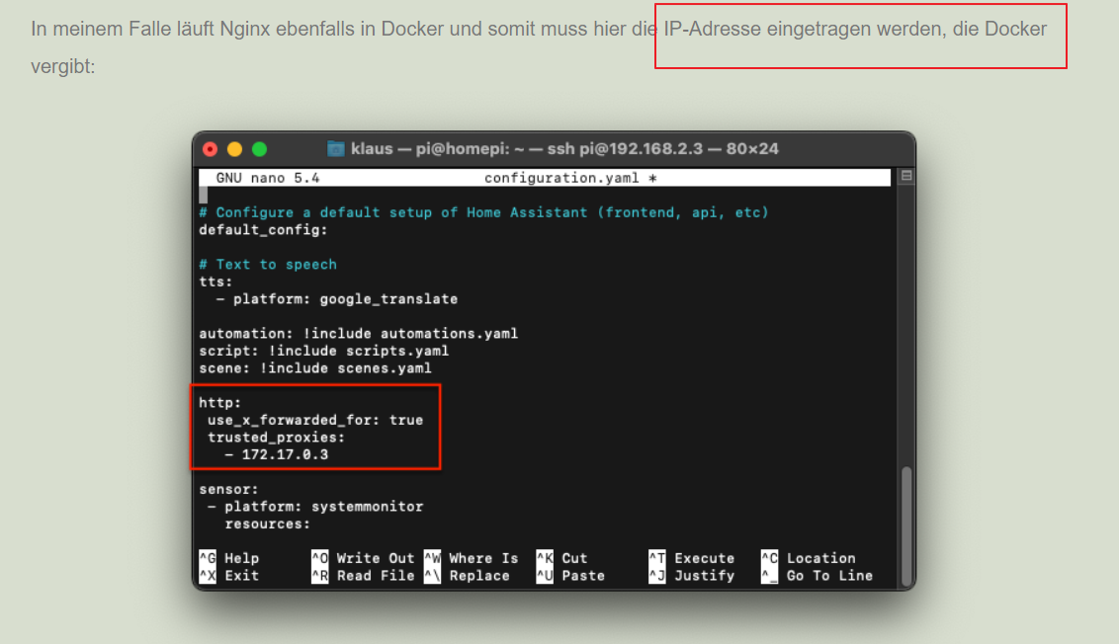
Geht immer noch nicht
https://www.klausmoster.de/2022/09/02/home-assistant-und-nginx-proxy-manager/
Proxy läuft unter Docker ➔ ganz andere IP

Slide 28
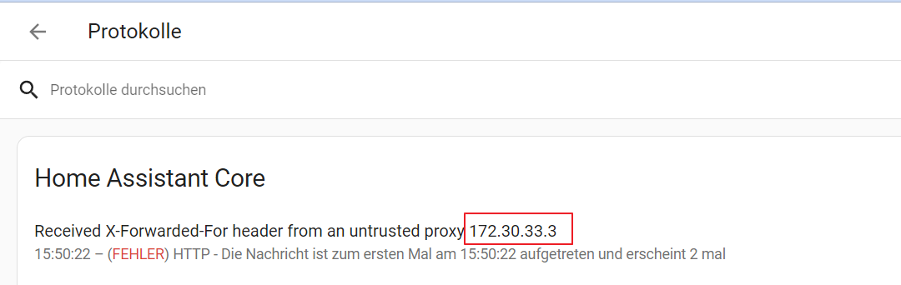
Einstellungen – System - Protokolle
Fehlermeldung: IP von Nginx Reverse Proxy
Wurde von Docker vergeben

Slide 29
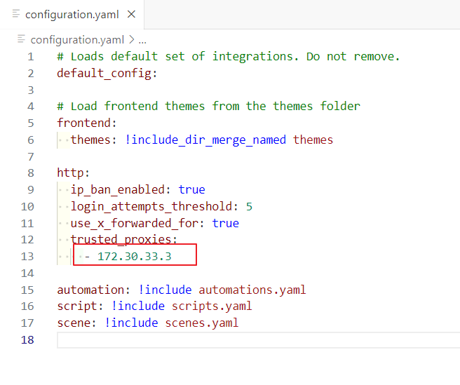
configuration.yaml

Slide 30
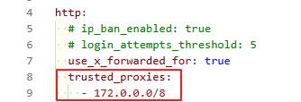
Sollte für alle Docker-Adressn reichen

Slide 31
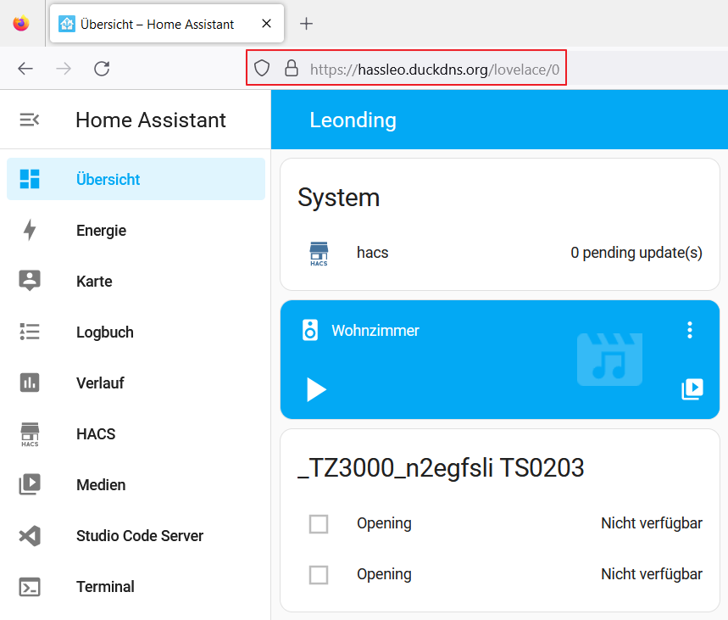
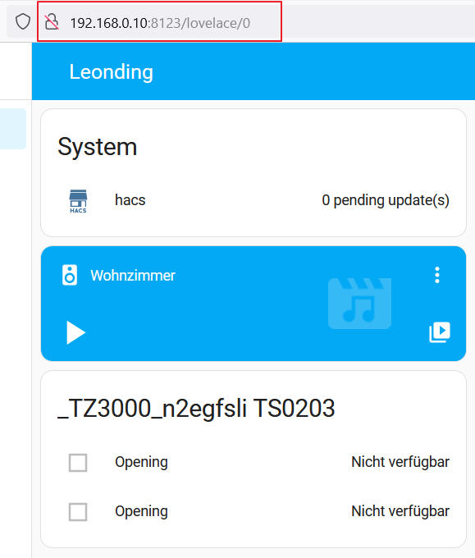
Ergebnis
Zugriff von Außen verschlüsselt über Https (Dyndns) und vom lokalen LAN über http://xx.xx.xx.xx:8123

Slide 32
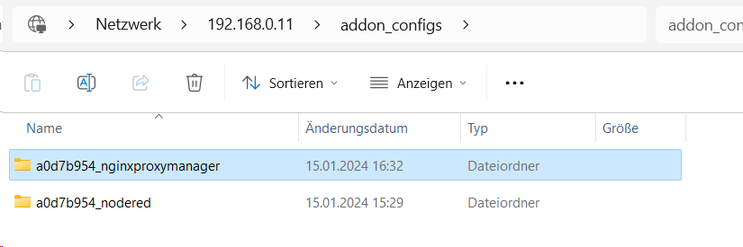
Deinstallation NPM - Config
Config bleibt bei Löschen/Neuinstallation erhalten
Aus Share addon_configs löschen

Slide 33
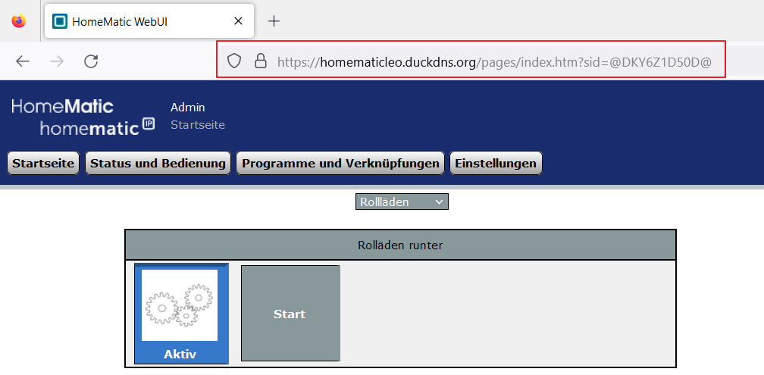
Weiteren Host anlegen
Homematic mit Basic Authentication

Slide 34
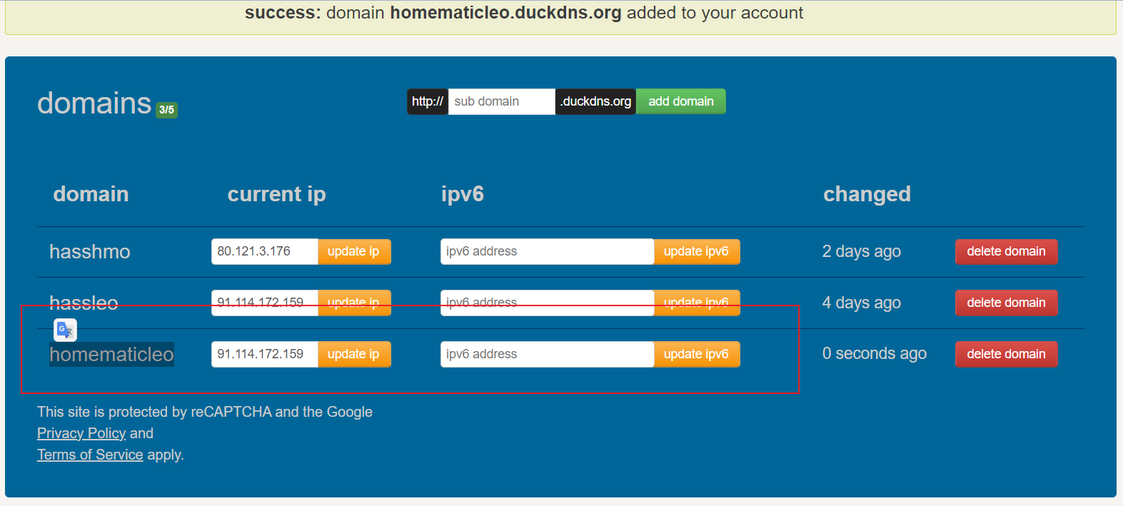
Duckdns – Domain anlegen

Slide 35
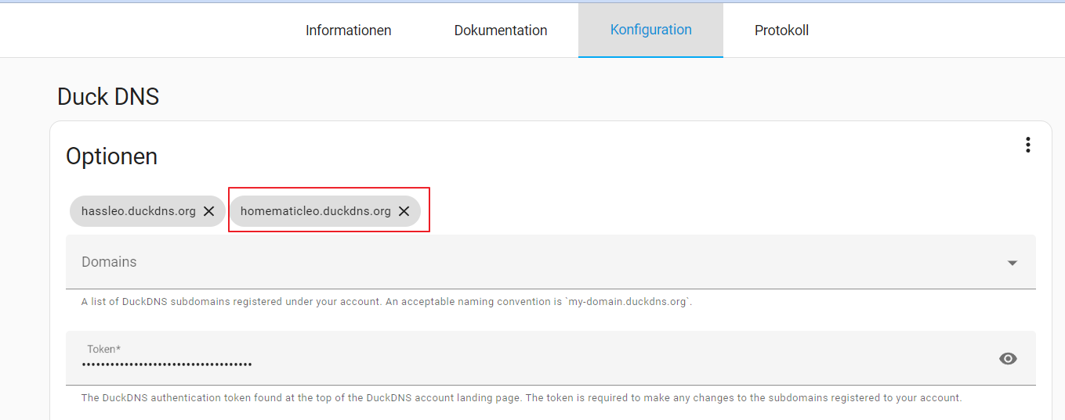
In AddOn Duckdns Domain anlegen …

Slide 36
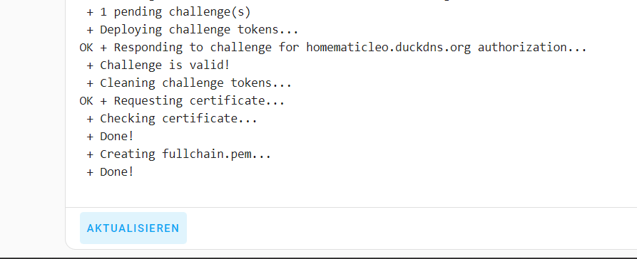
… Protokoll überprüfen

Slide 37
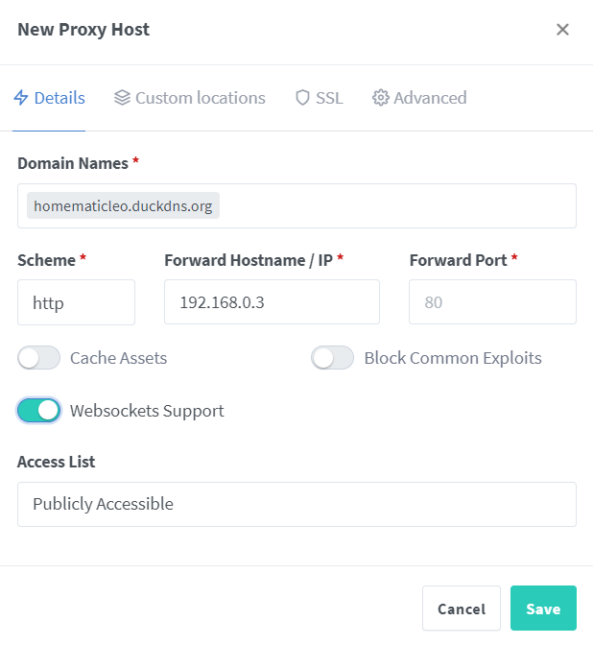
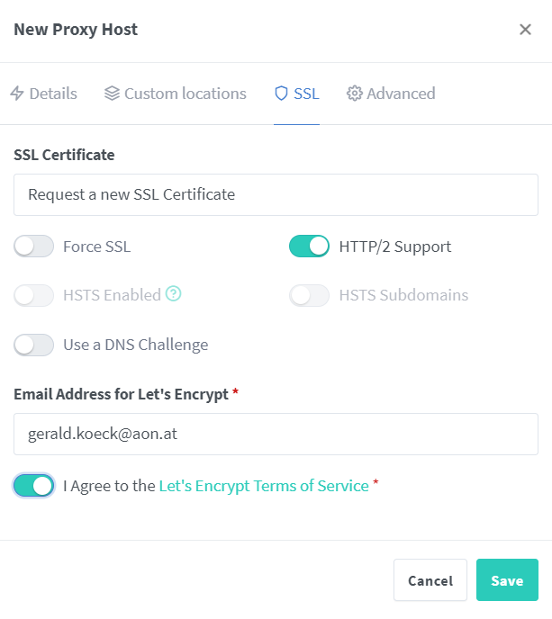
In Nginx Reverse-Proxy konfigurieren

Slide 38
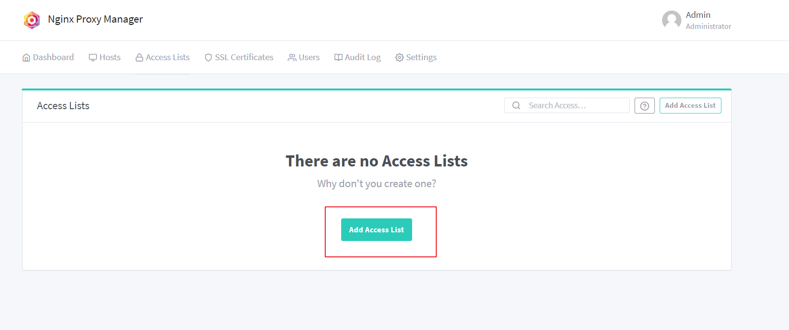
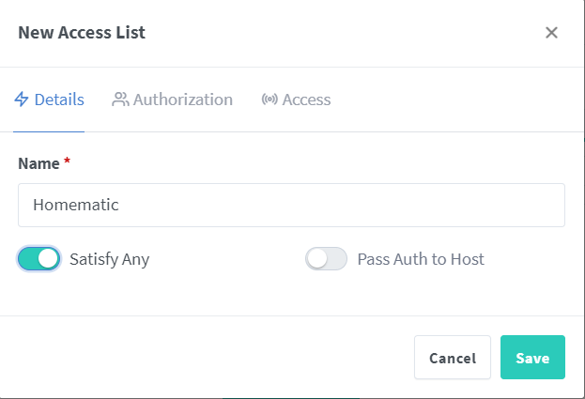
AccessList hinzufügen

Slide 39
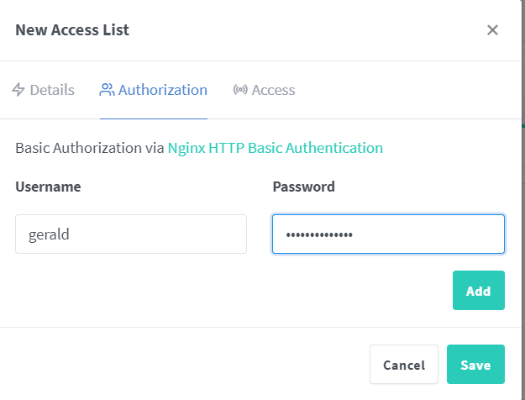
Benutzer anlegen

Slide 40
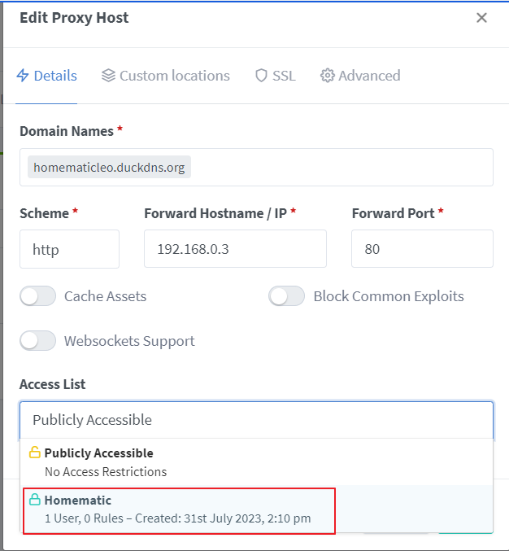
AccessList hinzufügen

Slide 41
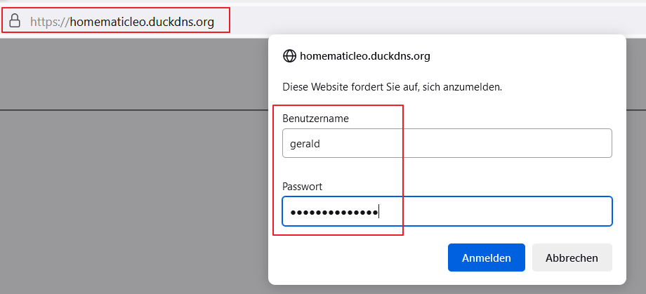
Basic Authentication

Slide 42
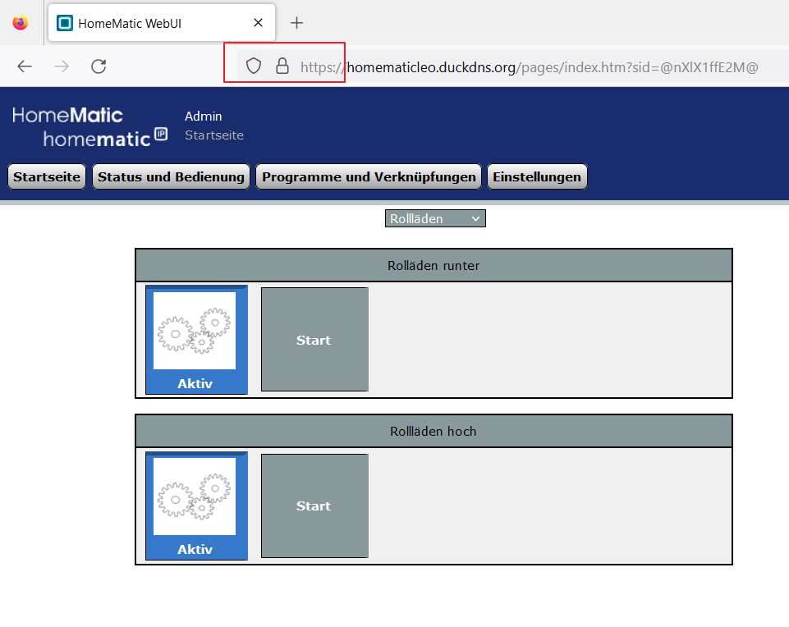
Verschlüsselt und gesichert

Slide 43
Händisch - Was ist zu tun?
DynDns: Domain umleiten
Router: Port 80 und Port 443 auf Raspi umgeleitet
Raspi mit Nginx konfigurieren
Zertifikat anlegen
sudo certbot --nginx --domain hasshmo.dynv6.net
Config in eigene Dateien auslagern (nächste Folie)
/etc/nginx/sites-available
Softlink in sites-enabled setzen
ln -s /etc/nginx/sites-available/hasshmo.dynv6.net.conf ./hasshmo.dynv6.net.conf
Nginx restarten
nginx -t
nginx -s reload

Slide 44
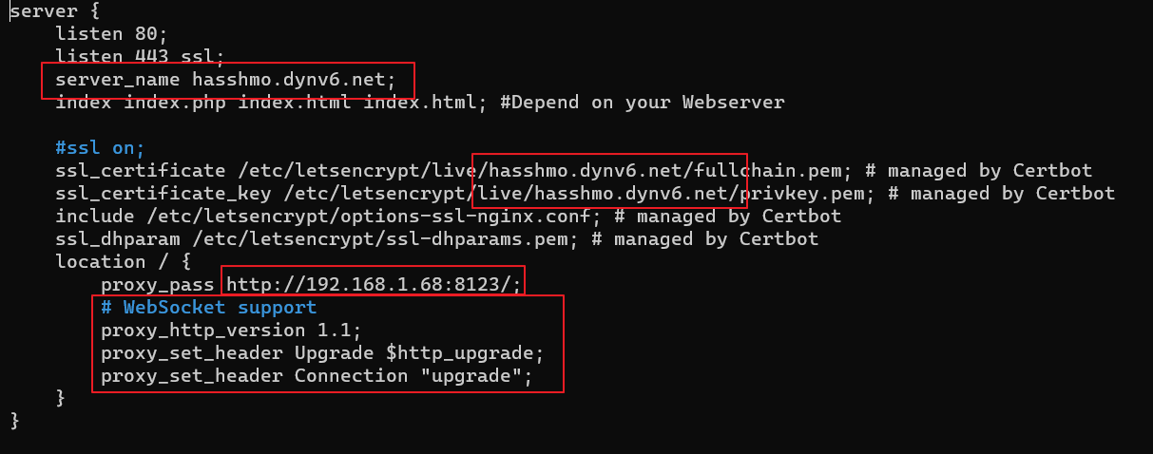
Config-Datei – Home Assistant
Umleitung auf Proxmox mit lokalem Port 8123
Sowohl per https im Web als auch per http lokal erreichbar
Achtung: WebSocket Support
Auch nicht schwierig
Notes:
server {
listen 80;
listen 443 ssl;
server_name hasshmo.dynv6.net;
index index.php index.html index.html; #Depend on your Webserver
#ssl on;
ssl_certificate /etc/letsencrypt/live/hasshmo.dynv6.net/fullchain.pem; # managed by Certbot
ssl_certificate_key /etc/letsencrypt/live/hasshmo.dynv6.net/privkey.pem; # managed by Certbot
include /etc/letsencrypt/options-ssl-nginx.conf; # managed by Certbot
ssl_dhparam /etc/letsencrypt/ssl-dhparams.pem; # managed by Certbot
location / {
proxy_pass http://192.168.1.68:8123/;
# WebSocket support
proxy_http_version 1.1;
proxy_set_header Upgrade $http_upgrade;
proxy_set_header Connection "upgrade";
}
}

Slide 45
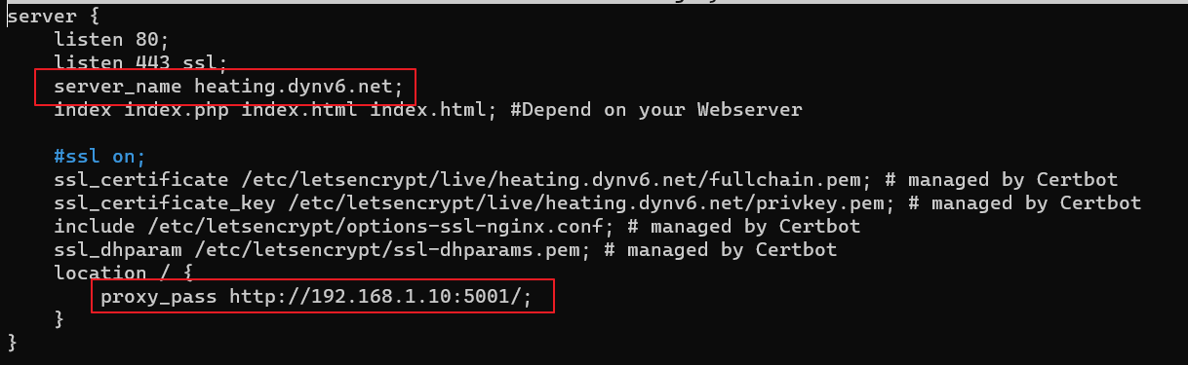
Zweiter Host - Heizung
Andere Domain
Raspi mit DotNet Service

Slide 46
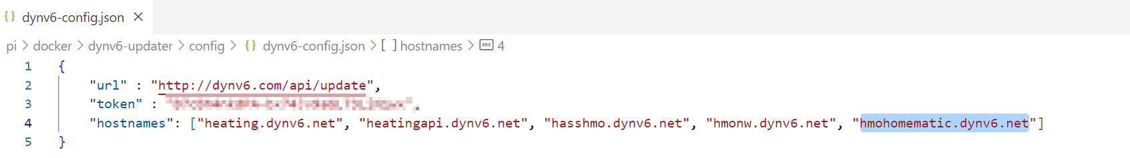
DynDns updaten
Bei Änderung meiner IP-Adresse vom Provider muss dynv6 verständigt werden
Kleines Programm läuft gedockert

